Slide 1
机器学习系统的基本模型
学习
根据任务选择决策模型
③学习算法
①
数据预处理
训练数据
N
样本数据
②决策模型
④性能评价
性能满意？
测试数据
应用数据
Y
⊕
⊕
应用
⑤问题得解

Slide 2
机器学习的基本研究内容
1）如何有效获取样本数据
2）如何进行数据清洗和规范化及划分训练集与测试集
3）如何获取有效特征
4）如何选择或设计决策模型
5）如何设定目标函数
6）如何构造学习算法
7）如何构造评价函数以评估学习效果

Slide 3
数据预处理
去除唯一值
异常值处理
缺失值处理
特征标准化
特征编码
特征工程
特征选择
特征抽取
特征构建
模型选择
决策模型
超参数设置
目标函数
误差平方和
似然函数
学习算法
参数计算式
基于梯度下降的参数修正公式
其它优化方法
学习性能评价
分类性能评价
预测性能评价

Slide 4
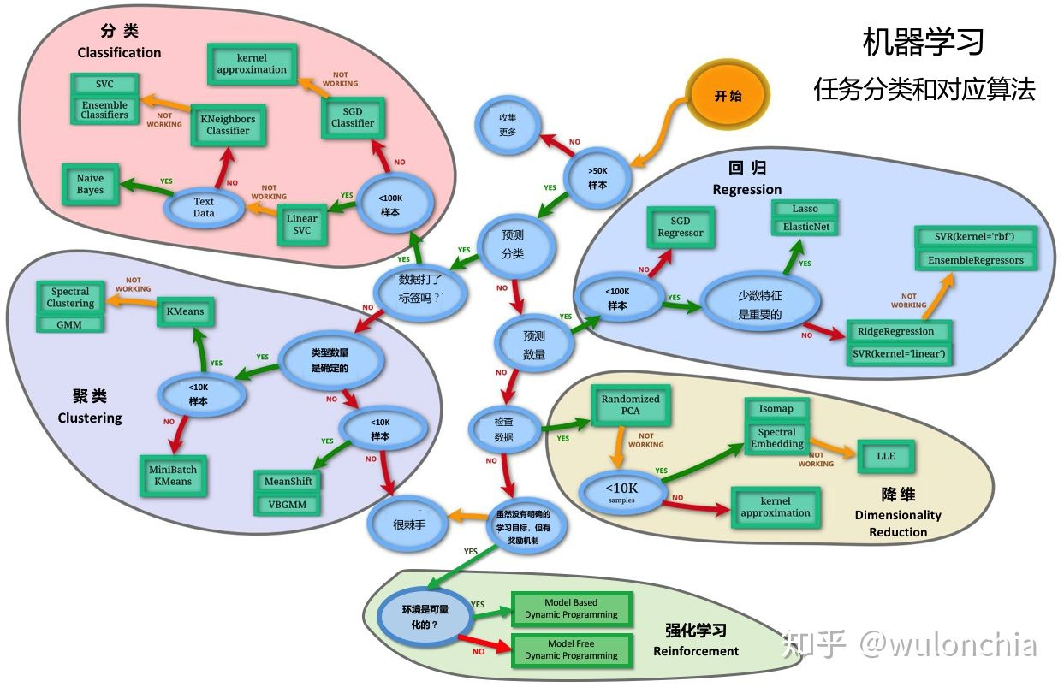

Slide 5


第5讲 分类与回归

Slide 6
分类与回归
决策树分类器
朴素贝叶斯分类器
逻辑回归
线性回归

Slide 7
分类与回归
决策树分类器
朴素贝叶斯分类器
逻辑回归
线性回归

Slide 8
分类与回归
决策树分类器
1. 决策树概述
2. 决策树分类模型
3. 信息熵与ID3算法
4. ID3算法的Python实现

Slide 9
决策树分类模型
1. 决策树概述
2. 决策树分类模型
3. 信息熵与ID3算法
4. ID3算法的Python实现

Slide 10
决策树的概念

Slide 11
决策树的概念
概念学习系统(Concept Learning System，CLS)
概念（Idea；Notion；Concept）是人类在认识过程中，从感性认识上升到理性认识，把所感知的事物的共同本质特点抽象出来，加以概括，是自我认知意识的一种表达，形成概念式思维惯性。在人类所认知的思维体系中最基本的构筑单位。
I
1%
2%
3%
4%
5%
I——%
1！
2！
3！
4！
5！
II
II——！
III
1*
2*
3*
4*
5*
III——*
IV——#
IV
1#
2#
3#
4#
5#

Slide 12
决策树的概念
概念学习系统(Concept Learning System，CLS)
（5%）
if num=1 or 2 or 3 or 4 or 5 and sign=% then class I
（1%）
（2%）
（1！）
（2！）
（5！）
…
…
（1*）
（2*）
（5*）
（5#）
if num=1 or 2 or 3 or 4 or 5 and sign=# then class IV
（1#）
（2#）
以符号划分
I
1%
2%
3%
4%
5%
（1%, 1!, 1*, 1#）
1！
2！
3！
4！
5！
II
（2%, 2!, 2*, 2#）
以数字划分
III
1*
2*
3*
4*
5*
（3%, 3!, 3*, 3#）
（4%, 4!, 4*, 4#）
IV
1#
2#
3#
4#
5#
（5%, 5!, 5*, 5#）

Slide 13
决策树的概念
决策树(Decision Tree)
一种描述概念空间的有效的归纳推理办法。
决策树学习是以实例为基础的归纳学习。
从一类无序、无规则的事物(概念)中推理出决策树表示的分类规则。
基于决策树的学习方法可以进行不相关的多概念学习, 具有简单快捷的优势, 已经在各个领域取得广泛应用。
决策树类型
分类树：叶节点对应于一类别；对应于分类问题
回归树：叶节点对应于一连续值；对应于回归问题

Slide 14
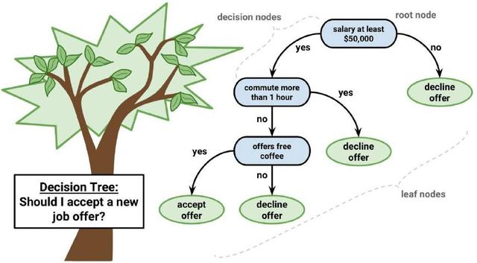
决策树的概念
决策节点
特征/属性
根节点
叶节点

Slide 15
决策树分类模型
1. 决策树概述
2. 决策树分类模型
3. 信息熵与ID3算法
4. ID3算法的Python实现

Slide 16
决策树分类构造

Slide 17
决策树构造
1） 开始：构建根节点，将所有训练数据都放在根节点，选择一个特征，按着这一特征将训练数据集分割成子集；
2） 如果这些子集已经能够被基本正确分类，那么构建叶节点，并将这些子集分到所对应的叶节点去。
3）如果还有子集不能够被正确的分类，那么就对这些子集选择新的特征，继续对其进行分割，构建相应的节点，如此递归进行，直至所有训练数据子集被基本正确的分类，或者没有合适的特征为止。
4）每个子集都被分到叶节点上，即都有了明确的类，这样就生成了一颗决策树。

Slide 18
学生膳食结构和缺钙调查表
学生 | 鸡肉 | 猪肉 | 牛肉 | 羊肉 | 鱼肉 | 鸡蛋 | 青菜 | 番茄 | 牛奶 | 健康情况
1 | 0 | 1 | 1 | 0 | 1 | 0 | 1 | 0 | 0 | 缺钙
2 | 0 | 0 | 0 | 0 | 1 | 1 | 1 | 1 | 1 | 不缺钙
3 | 1 | 1 | 1 | 1 | 1 | 0 | 1 | 0 | 0 | 缺钙
4 | 1 | 1 | 0 | 0 | 1 | 1 | 0 | 0 | 1 | 不缺钙
5 | 1 | 0 | 0 | 1 | 1 | 1 | 0 | 0 | 0 | 缺钙
6 | 1 | 1 | 1 | 0 | 0 | 1 | 0 | 1 | 0 | 缺钙
7 | 0 | 1 | 0 | 0 | 0 | 1 | 1 | 1 | 1 | 不缺钙
8 | 0 | 1 | 0 | 0 | 0 | 1 | 1 | 1 | 1 | 不缺钙
9 | 0 | 1 | 0 | 0 | 0 | 1 | 1 | 1 | 1 | 不缺钙
10 | 1 | 0 | 1 | 1 | 1 | 1 | 0 | 1 | 1 | 不缺钙

Slide 19
学生膳食结构和缺钙调查表
采用的测试属性的顺序不同生成决策树也不一样
（缺,不缺）
10
鸡肉
是
否
（3,2）
（1,4）
猪肉
是
否
否
是
（2,1）
（1,1）
（1,3）
（0,1）
牛肉
是
否
否
否
是
是
（1,2）
羊肉
（2,0）
（0,1）
（0,1）
（1,0）
（0,1）
是
否
（1,0）
（0,2）

Slide 20
决策树构造
决策树分类规则：从根节点到叶节点的每一条路径都对应着一条合理的规则, 规则间各个部分(各个层的条件)的关系是合取关系。整个决策树就对应着一组析取的规则。
用决策树实现分类：决策树的每一层节点依照某一属性值向下分为子节点, 待分类的实例在每一节点处与该节点相关的属性值进行比较, 根据不同的比较结果向相应的子节点扩展, 这一过程在到达决策树的叶节点时结束, 此时得到结论。

Slide 21
决策树构造
分类规则：if 吃猪肉和鸡肉但不吃牛肉；或，吃鸡肉不吃猪肉但吃牛肉；或，不吃鸡肉不吃猪肉；或… then 不缺钙
鸡肉
是
否
猪肉
猪肉
是
否
否
是
牛肉
牛肉
牛肉
不缺钙
是
否
否
否
是
是
缺钙
不缺钙
不缺钙
缺钙
不缺钙
羊肉
是
否
缺钙
不缺钙

Slide 22
决策树构造
如果有人吃猪肉和牛肉不吃鸡肉，不吃羊肉，请问该人是否缺钙？
鸡肉
是
否
猪肉
猪肉
是
否
否
是
牛肉
牛肉
牛肉
不缺钙
是
否
否
否
是
是
缺钙
不缺钙
不缺钙
缺钙
不缺钙
羊肉
是
否
答案：不缺钙
缺钙
不缺钙

Slide 23
决策树构造实现

Slide 24
决策树分类模型生成的一般流程
1）生成一颗空决策树和一张训练样本属性集；
2）若训练样本集T中所有的样本都属于同一类，则生成节点
T，并终止学习算法；否则
3）根据某种策略从训练样本属性表中选择属性A作为测试属
性，生成测试节点A
4）若A的取值为v₁,v₂,…,v_{m}，则根据A的取值的不同，将T
划分成m个子集T₁,T₂,…,T_{m}；
5）从训练样本属性表中删除属性A；
6）转步骤2，对每个子集递归调用算法过程。

Slide 25
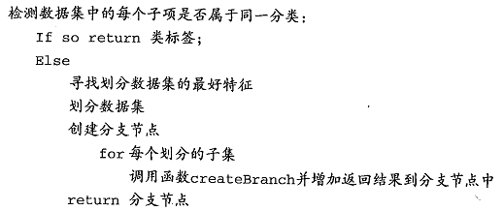
决策树分类模型生成的伪代码
*决策树学习采用的是自顶向下的递归方法。

Slide 26
决策树分类模型生成的伪代码
决策树构造算法createBranch()的伪代码:
Check if every item in the dataset is in the same class:
If so return the class-label
Else
find the best feature to split the data
split the dataset
create a branch node
for each split
call createBranch() and add the result to the branch node
return branch node
以上代码是一个递归算法，在倒数第2行调用了自己

Slide 27
学生膳食结构和缺钙调查表
why best feature ?
10
牛奶
（0,6）
（4,0）
在上例中，显然生成的两种决策树的复杂性和分类意义相差很大。由此可见，选择测试属性是决策树学习算法中需要研究的重要课题。
如何选择测试属性，从而更有效地构造决策树？

Slide 28
决策树分类模型
1. 决策树概述
2. 决策树分类模型
3. 信息熵与ID3算法
4. ID3算法的Python实现

Slide 29
信息熵与信息增益

Slide 30
信息的度量
明天的温度？：[18℃，28 ℃]
明天的天气？：（晴天，阴天，雨天）
明天晚上12点我在哪里？（宿舍，课室，操场）
一般而言，如果信息中包含事件越不确定，或发生的概率越低，则其信息量越大。即可以用不确定性，或概率来度量信息量。

Slide 31
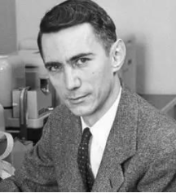
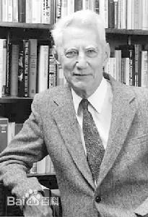
• 信息论创始人：香农
克劳德·艾尔伍德·香农（Claude Elwood Shannon ，1916年4月30日—2001年2月24日）美国数学家、信息论的创始人。1936年获得密歇根大学学士学位 。
1940年在麻省理工学院获得硕士和博士学位，1941年进入贝尔实验室工作。香农提出了信息熵的概念，为信息论和数字通信奠定了基础。

Slide 32
信息的度量
假设某个信息源提出了多个事件x_{i}，设事件x_{i}发生的概率为p(x_{i}),则该事件包含的信息量h(x_{i}) 可以表示为：
h(x_{i}) = - log₂ p(x_{i})
注意：h(x_{i}x_{j}) = h(x_{i}) +h(x_{j}) ;p(x_{i}x_{j}) = p(x_{i})p(x_{j})
h(x_{i})
p(x_{i})

Slide 33

信息的度量
信息熵（Information entropy）
可以将该信息源（划分数据集）所包含事件（特征/属性）的信息量H通过数学期望表示：
“熵”是热力学中的术语，热力学中的“热熵”是表示分子状态混乱程度的物理量，其物理意义是体系混乱程度的度量。
“信息熵”其实是指“信息量”，但是用“熵”字来描述信源的不确定度。
上式，对数底数可以为任何数，不同的取值对应了熵的不同单位。通常取2，并规定当p(xi)=0时， p(xi)log₂p(xi)=0

Slide 34
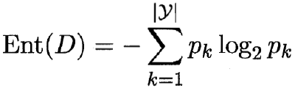
信息的度量
数据集的信息熵（Information entropy）
假定当前样本集合D中有|y|类样本，其中第k类样本所占的比例为p_{k}（k=1,2,...,|y|），则D的信息熵定义为：
(4.1)

Slide 35
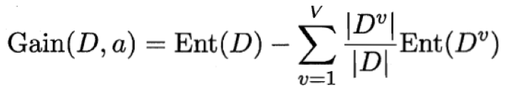
信息的度量
数据集的信息增益（Information gain）
假定属性a有V个可能的取值{a₁,a₂,...,a_{v}}，若使用a来对样本数据集D进行划分，则会产生V个分支节点，其中，第v个分支节点包含了D中所有在属性a上取值为a_{v}的样本，记为D_{v}。我们可以根据公式(4.1)计算出D_{v}的信息熵，在考虑不同的分支节点包含的样本数不同，给分支节点赋予权重|D_{v}|/|D|，即样本数量越多的分支节点的影响越大，于是，可以计算出用属性a对样本D进行划分所获得的“信息增益”。
(4.2)

Slide 36
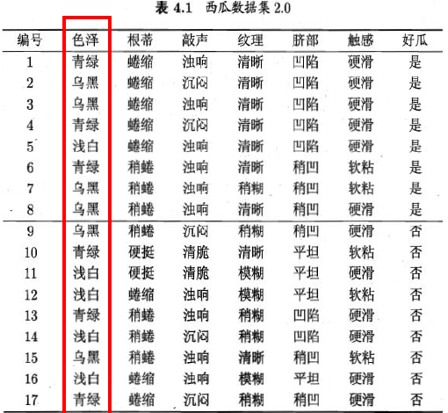




• 信息熵和信息增益的计算
6个属性
2个类别
1. 根据是否为“好瓜”计算该数据集的信息熵
2. 根据属性“色泽”划分数据集，计算其信息熵和信息增益

Slide 37




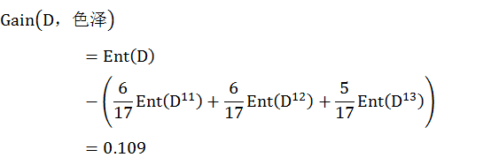
• 信息熵和信息增益的计算

Slide 38
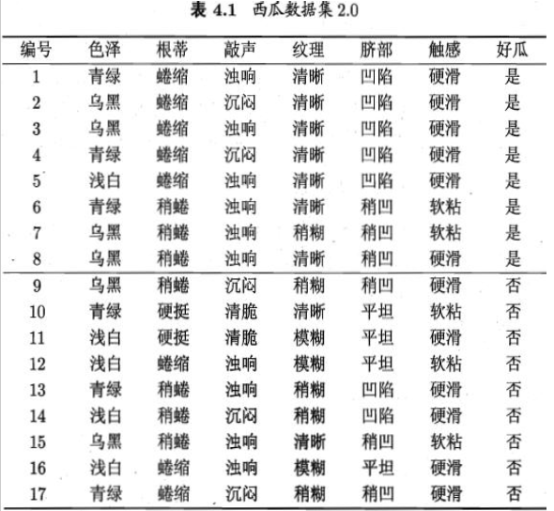
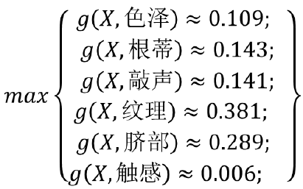
{1,2,3,4,5,6,8,10,15}
清晰
稍糊
纹理=？
{7,9,13,14,17}
模糊
{11,12,16}

Slide 39






ID3算法实例

Slide 40
学生膳食结构和缺钙调查表
判断某人是否缺钙？
10
牛奶
（0,6）
（4,0）
if 某人喝牛奶 then 他/她不缺钙

Slide 41
生成决策树的ID3算法

Slide 42
生成决策树的ID3算法
• 对于样本数据集D，当其信息熵越小，说明D的纯度（高 / 低）
• 对于样本数据集D的划分，当其划分后数据集计算出的信息增益越大时，说明D的纯度提升越（小 / 大）
√
√

Slide 43
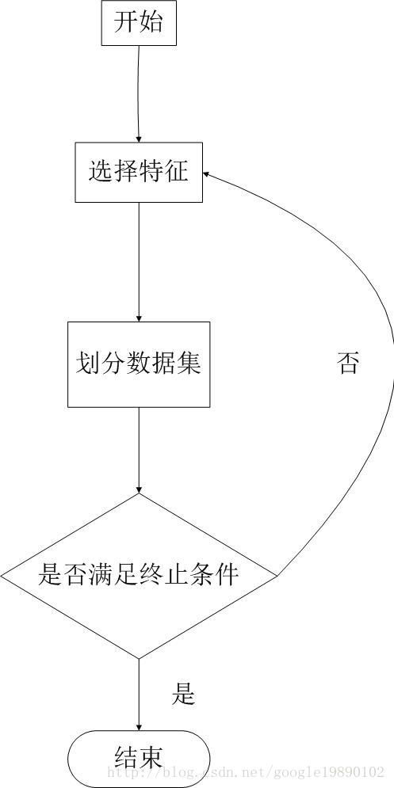

生成决策树的ID3算法
• ID3（Iterative Dichotomiser 3）算法
ID3算法以信息论为基础，以信息熵和信息增益为衡量标准，从而实现对数据的归纳分类。
在ID3算法中，选择信息增益最大的特征作为当前的特征 对数据集分类，通过不断的选择特征，对数据集不断划分，直到以下两种情况结束划分：
第一，划分出来的类属于同一个类；
第二，已经没有属性可供再分。

Slide 44
{1,2,3,4,5,6,8,10,15}
清晰
稍糊
纹理=？
{7,9,13,14,17}
模糊
{11,12,16}

Slide 45
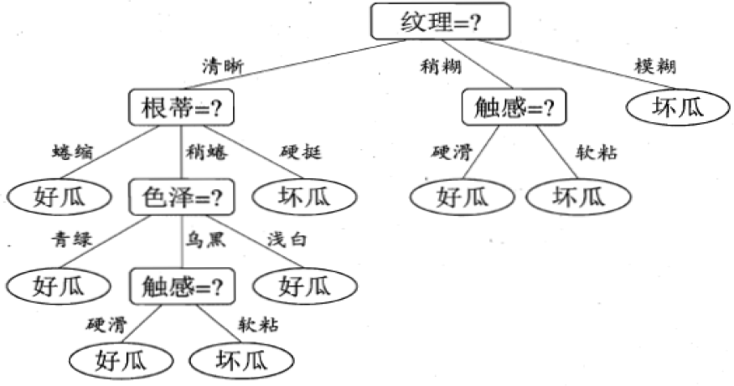
西瓜数据集2.0的划分结果：
思考：如果把“编号”作为划分属性结果会怎样？

Slide 46
决策树分类模型
1. 决策树概述
2. 决策树分类模型
3. 信息熵与ID3算法
4. ID3算法的Python实现

Slide 47
ID3 决策树建立算法
1) 决定分类属性；
2) 对目前的数据表，建立一个节点N
3) 如果数据库中的数据都属于同一个类，N就是树叶，在树叶上标出所属的类;
4) 如果数据表中没有其他属性可以考虑，则N也是树叶，按照少数服从多数的原则在树叶上标出所属类别;
5)否则，根据平均信息期望值E或GAIN值选出一个最佳属性作为节点N的测试属性;
6)节点属性选定后，对于该属性中的每个值：
从N生成一个分支，并将数据表中与该分支有关的数据收集形成分支节点的数据表，在表中删除节点属性那一栏;
如果分支数据表非空，则运用以上算法从该节点建立子树。

Slide 48
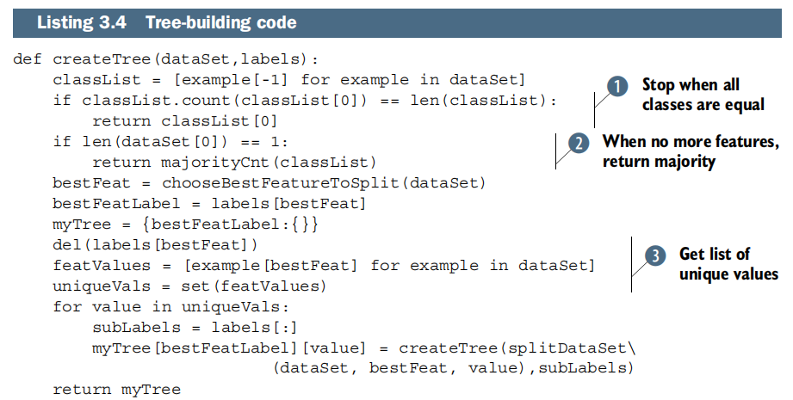
ID3 决策树建立算法
输入为数据集和属性列表
构造数据集的类别列表
是否属于同一类？
属性是否用完？
选出最好的属性作为当前属性
构造一个字典myTree来存储DT
从属性列表中删除当前属性
获取当前属性的取值
遍历当前属性所有取值
将当前数据集划分子集
输出为决策树字典：属性-值-类别

Slide 49
P41：程序清单3-4
获取类别列表
构建决策树的函数代码
def createTree(dataSet,labels):
classList = [example[-1] for example in dataSet]
if classList.count(classList[0]) == len(classList):
return classList[0]
if len(dataSet[0]) == 1:
return majorityCnt(classList)
bestFeat = chooseBestFeatureToSplit(dataSet)
bestFeatLabel = labels[bestFeat]
myTree = {bestFeatLabel:{}}
del(labels[bestFeat])
featValues = [example[bestFeat] for example in dataSet]
uniqueVals = set(featValues)
for value in uniqueVals:
subLabels = labels[:]
myTree[bestFeatLabel][value] = createTree(splitDataSet(dataSet, bestFeat, value),subLabels)
return myTree
数据集所有样本属于同一类
返回类别标签
没有属性可用，将数据集标为多数类别
用字典类型存储树
选出最好的属性
删除最好的属性
获取当前属性取值
遍历属性值建树
Notes:
额

Slide 50
P36：程序清单3-1
输入：数据集
计算数据集的信息熵
创建一个类别标签计数字典，其键为类别标签，值为类别计数
def calcShannonEnt(dataSet):
numEntries = len(dataSet)
labelCounts = {}
for featVec in dataSet:
currentLabel = featVec[-1]
if currentLabel not in labelCounts.keys():
labelCounts[currentLabel] = 0
labelCounts[currentLabel] += 1
shannonEnt = 0.0
for key in labelCounts:
prob = float(labelCounts[key])/numEntries
shannonEnt -= prob * log(prob,2) #log base 2
return shannonEnt
遍历当前数据集所有的类别标签
如果类别标签计数字典中没有该类别，则计数值初始化为0
否则，对应类别计数加1
计算并返回数据集的信息熵
输出：数据集的信息熵

Slide 51
P37：程序清单3-2
按指定特征划分数据集
输入：数据集；属性；属性值
def splitDataSet(dataSet, axis, value):
retDataSet = []
for featVec in dataSet:
if featVec[axis] == value:
reducedFeatVec = featVec[:axis]
reducedFeatVec.extend(featVec[axis+1:])
retDataSet.append(reducedFeatVec)
return retDataSet
创建一个新的列表
这个列表中的各个元素也是列表，我们要遍历数据集中的每个元素
还原当前数据向量
一旦发现符合要求的值，则将其添加到新创建的列表中
输出：当前属性值的数据子集
将当前数据向量加入到数据子集的列表中
Notes:
额

Slide 52
P38：程序清单3-3
输入：数据集
选择最优特征划分数据集
获取属性数量
def chooseBestFeatureToSplit(dataSet):
numFeatures = len(dataSet[0]) - 1
baseEntropy = calcShannonEnt(dataSet)
bestInfoGain = 0.0; bestFeature = -1
for i in range(numFeatures):
featList = [example[i] for example in dataSet]
uniqueVals = set(featList)
newEntropy = 0.0
for value in uniqueVals:
subDataSet = splitDataSet(dataSet, i, value)
prob = len(subDataSet)/float(len(dataSet))
newEntropy += prob * calcShannonEnt(subDataSet)
infoGain = baseEntropy - newEntropy
if (infoGain > bestInfoGain):
bestInfoGain = infoGain
bestFeature = i
return bestFeature
计算总数据集的信息熵
遍历所有特征，对每个属性计算对应的信息增益
用set函数对特征值去重
对于每个属性值计算数据子集的信息熵
获取最优属性（信息增益最大的属性）
输出：信息增益最大的属性
Notes:
额

Slide 53
分类与回归
朴素贝叶斯分类器
条件概率与贝叶斯决策理论
朴素贝叶斯分类算法
用朴素贝叶斯分类器实现文本分类

Slide 54
分类与回归
朴素贝叶斯分类器
条件概率与贝叶斯决策理论
朴素贝叶斯分类算法
用朴素贝叶斯分类器实现文本分类

Slide 55

分类问题的概率描述
例如：已知某人咳嗽、流涕、低烧，判断该人是否得了肺炎。这是一个2类问题，ω₁诊断为患有肺炎，ω₂诊断为不是肺炎。X表示其症状描述。
求取： P(ω₁|X)表示有症状X诊断为肺炎的概率，P(ω₂|X)表示有症状X诊断为不是肺炎的概率，如果P(ω₁|X)>P(ω₂|X)则，结果就是肺炎，否则，就不是。
联合概率
依据条件概率公式： P(ω₁|X)=P(ω₁,X)/P(X)
其中： P(ω₁,X)表示该院就诊者出现症状X且诊断为肺炎的概率，P(X)表示该院就诊者出现X症状的概率。
依据概率公式： P(ω₁|X)=P(ω₁,X)/P(X)=(P(X|ω₁)·P(ω₁))/P(X)
其中： P表示该院得肺炎的患者中，出现症状X的概率；P(ω₁)表示该院病人诊断为肺炎的概率
更容易获取

Slide 56


贝叶斯准则与公式
贝叶斯准则：
条件概率中的条件和结果可以进行交换。如果已知p(x|c)，要求p(c|x)，可以用以下公式计算：
以上准则，称为贝叶斯准则。推广到多个事件，可表示为以下的“贝叶斯公式”：

Slide 57
贝叶斯决策理论
贝叶斯决策理论 (Bayesian Decision Theory)
贝叶斯决策理论是主观贝叶斯派归纳理论的重要组成部分。 贝叶斯决策就是在不完全情报下，对部分未知的状态用主观概率估计，然后用贝叶斯公式对发生概率进行修正，最后再利用期望值和修正概率做出最优决策。

Slide 58
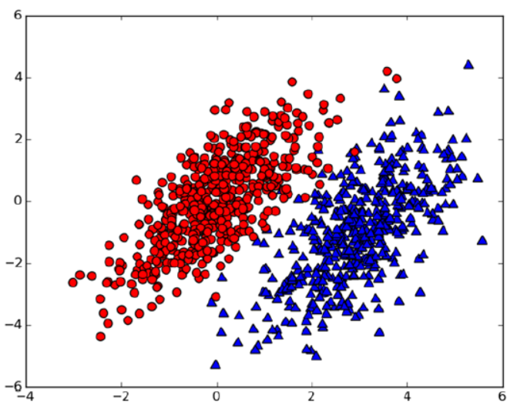
贝叶斯决策理论
贝叶斯决策理论的分类思想
假设存在以下数据集

Slide 59

贝叶斯决策理论
设数据点(x,y)的分类概率表示如下：
令p(c₁|x,y)表示数据点(x,y)来自类别1的概率，令p(c₂|x,y)表示数据点(x,y)来自类别2的概率，那么对于一个新数据点(x,y)，可以用下面的公式来判断其类别的概率：
注意，此处的p(x,y|c_{i})类似于之前提到的：从分类c_{i}中选取或抽取数据(x,y)的概率。

Slide 60
贝叶斯决策理论分类器
进一步讨论
如果用P(c_{i}|x,y)来表示数据点(x,y)的归入c_{i}类别的概率，则可以采用以下方式确定其分类：
If P(c₁|x, y) > P(c₂|x, y), the class is c₁.
If P(c₁|x, y) < P(c₂|x, y), the class is c₂.
利用贝叶斯公式，使用3个已知的概率计算得到未知的分类概率，即是基于贝叶斯决策理论的分类器。

Slide 61
分类与回归
朴素贝叶斯分类器
条件概率与贝叶斯决策理论
朴素贝叶斯分类算法
用朴素贝叶斯分类器实现文本分类

Slide 62
朴素贝叶斯
朴素贝叶斯
使用贝叶斯决策理论，在满足以下假设的基础上用于分类，则称之为朴素贝叶斯分类器：
特征之间相互独立，即一个特征出现的可能性与其他特征的出现没有关系。
每个特征同等重要。

Slide 63
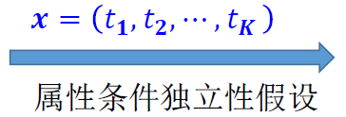



朴素贝叶斯分类算法
朴素贝叶斯分类器 ( Naïve Bayesian Classifier )

Slide 64
朴素贝叶斯分类算法
西瓜分类实例

Slide 65
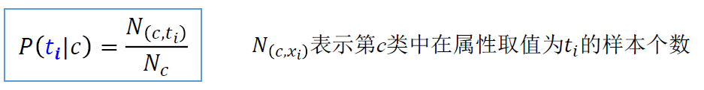
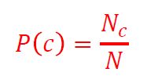
朴素贝叶斯分类算法
西瓜分类实例
测试数据：
编号 | 色泽 | 根蒂 | 敲声 | 纹理 | 脐部 | 触感 | 类别
1 | 青绿 | 蜷缩 | 浊响 | 清晰 | 凹陷 | 硬滑
17 | 青绿 | 蜷缩 | 沉闷 | 稍糊 | 稍凹 | 硬滑
1）计算类别的先验概率
好瓜的先验概率：P(好瓜=是)=7/15
不是好瓜的先验概率：P(好瓜=否)=8/15

Slide 66
朴素贝叶斯分类算法
编号 | 色泽 | 根蒂 | 敲声 | 纹理 | 脐部 | 触感 | 类别
1 | 青绿 | 蜷缩 | 浊响 | 清晰 | 凹陷 | 硬滑
17 | 青绿 | 蜷缩 | 沉闷 | 稍糊 | 稍凹 | 硬滑
2）计算各属性的条件概率
条件概率 | 好瓜=是 | 好瓜=否
青绿 | 2/7 | 2/8
蜷缩 | 4/7 | 2/8
浊响 | 5/7 | 4/8
清晰 | 6/7 | 2/8
凹陷 | 4/7 | 2/8
硬滑 | 5/7 | 5/8

Slide 67
朴素贝叶斯分类算法
编号 | 色泽 | 根蒂 | 敲声 | 纹理 | 脐部 | 触感 | 类别
X1 | 青绿 | 蜷缩 | 浊响 | 清晰 | 凹陷 | 硬滑
X2 | 青绿 | 蜷缩 | 沉闷 | 稍糊 | 稍凹 | 硬滑
3）计算类别的后验概率
4）比较后验概率给出分类判别
条件概率 | 好瓜=是 | 好瓜=否
青绿 | 2/7 | 2/8
蜷缩 | 4/7 | 2/8
浊响 | 5/7 | 4/8
清晰 | 6/7 | 2/8
凹陷 | 4/7 | 2/8
硬滑 | 5/7 | 5/8
P(好瓜=是|X1)=0.019 P(好瓜=否|X1)=0.00977
P(好瓜=是|X1)>P(好瓜=否|X1)
测试样本X1是：好瓜

Slide 68

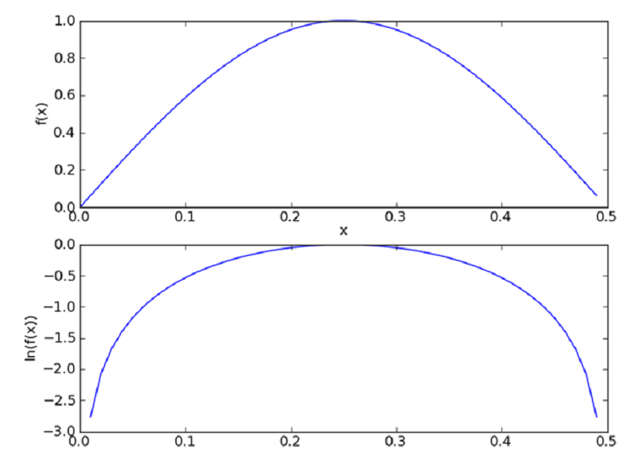


朴素贝叶斯分类算法
NBC分类器的改进
属性样本数量为0
计算该项时，某些P(t_{i}|C)太小

Slide 69
朴素贝叶斯分类模型
条件概率与贝叶斯决策理论
朴素贝叶斯分类算法
朴素贝叶斯分类器的python实现

Slide 70
NBC的python实现
NBC分类器训练函数
训练样本数量
def trainNB0(trainMatrix,trainCategory):
numTrainDocs = len(trainMatrix)
numWords = len(trainMatrix[0])
pAbusive = sum(trainCategory)/float(numTrainDocs)
p0Num = ones(numWords); p1Num = ones(numWords)
p0Denom = 2.0; p1Denom = 2.0
for i in range(numTrainDocs):
if trainCategory[i] == 1:
p1Num += trainMatrix[i]
p1Denom += sum(trainMatrix[i])
else:
p0Num += trainMatrix[i]
p0Denom += sum(trainMatrix[i])
p1Vect = log(p1Num/p1Denom)
p0Vect = log(p0Num/p0Denom)
return p0Vect,p1Vect,pAbusive
样本属性数量
计算P(C)
计算log(P(xi|C))

Slide 71
NBC的python实现
NBC分类器的实现
测试样本的数字向量
类别0和1的属性频率
def classifyNB(vec2Classify, p0Vec, p1Vec, pClass1):
p1 = sum(vec2Classify * p1Vec) + log(pClass1)
p0 = sum(vec2Classify * p0Vec) + log(1.0 - pClass1)
if p1 > p0:
return 1
else:
return 0
类别1的频率
计算P(C1|x)
P(C0|x)

Slide 72
朴素贝叶斯分类模型应用
用朴素贝叶斯分类器实现文本分类
一个简单的例子

Slide 73
朴素贝叶斯分类器的应用
实施步骤：
收集数据：人工构建一个文本向量集
准备数据：从文本向量集获取词条向量
分析数据：依据词条向量将文本向量转换为数字向量
训练算法：使用trainNB0( )函数计算每个词条向量的类别频率和总频率
测试算法：使用classifyNB( )，并构建一个新的测试函数testingNB( )来应用NBC分类。

Slide 74
NBC的python实现
NBC分类器的实现
参见：第4-1章
def testingNB():
listOPosts,listClasses = loadDataSet() #生成训练文本向量集
myVocabList = createVocabList(listOPosts) #从文本向量集抽取词表
trainMat=[]
#依据词表，将文本向量集转换为数字向量
for postinDoc in listOPosts:
trainMat.append(setOfWords2Vec(myVocabList, postinDoc))
#利用训练样本计算各个频率值：p0V,p1V,pAb
p0V,p1V,pAb = trainNB0(array(trainMat),array(listClasses))
testEntry = ['love', 'my', 'dalmation'] #载入测试文本向量
#将测试文本向量转换为数字向量
thisDoc = array(setOfWords2Vec(myVocabList, testEntry))
#显示测试向量及分类结果
print testEntry,'classified as: ',classifyNB(thisDoc,p0V,p1V,pAb)
testEntry = ['stupid', 'garbage']
thisDoc = array(setOfWords2Vec(myVocabList, testEntry))
print testEntry,'classified as: ',classifyNB(thisDoc,p0V,p1V,pAb)

Slide 75
分类与回归
朴素贝叶斯分类器
条件概率与贝叶斯决策理论
朴素贝叶斯分类算法
用朴素贝叶斯分类器实现文本分类

Slide 76
朴素贝叶斯分类模型应用
用朴素贝叶斯分类器实现文本分类
过滤垃圾邮件

Slide 77
朴素贝叶斯分类器的应用
使用朴素贝叶斯过滤垃圾邮件
实施步骤：
1. 收集数据：提供文本文件。
2. 准备数据：将文本文件解析成词条向量。
3. 分析数据：检查词条确保解析的正确性。
4. 训练算法：使用trainNB0( )函数。
5. 测试算法：使用classifyNB( )，并构建一个新的测试函数来计算文档集的错误率。
6. 使用算法：构建一个完整的程序对一组文档进行分类，将错分的文档输出到屏幕上。

Slide 78
文本分类
文本分类 ( Classifying text )
对文本进行分类，要先从文本中获取特征，文本的特征/属性就是文本所包含的词条(token)。具体如何做呢？
1）对训练文本进行分词，获得每个文本的词向量；
2）依据训练文本的词向量构造词表（字典，词条的集合）；
3）依据词表建立文本的词袋模型（bag-of-words model）
'cute', 'love', 'help', 'garbage', 'quit', 'I', 'problems', 'is', 'park', 'stop', 'flea', 'dalmation', 'licks', 'food', 'not', 'him', 'buying', 'posting', 'has', 'worthless', 'ate', 'to', 'maybe', 'please', 'dog', 'how', 'stupid', 'so', 'take', 'mr', 'steak', 'my']
[['my', 'dog', 'has', 'flea', 'problems', 'help', 'please'],
['maybe', 'not', 'take', 'him', 'to', 'dog', 'park', 'stupid'],
['my', 'dalmation', 'is', 'so', 'cute', 'I', 'love', 'him'],
['stop', 'posting', 'stupid', 'worthless', 'garbage'],
['mr', 'licks', 'ate', 'my', 'steak', 'how', 'to', 'stop', 'him'],
['quit', 'buying', 'worthless', 'dog', 'food', 'stupid']]
[['my', 'dog', 'has', 'flea', 'problems', 'help’, 'please']
[0, 0, 1, 0, 0, 0, 1, 0, 0, 0, 1, 0, 0, 0, 0, 0, 0, 0, 1, 0, 0, 0, 0, 1, 1, 0, 0, 0, 0, 0, 0, 1]

Slide 79
朴素贝叶斯分类器的应用
使用朴素贝叶斯过滤垃圾邮件
2. 准备数据：切分文本
从文档中构建自己的词列表，使用Python中的string.split( )方法将其切分。代码示例及显示结果如下：

Slide 80
朴素贝叶斯分类器的应用
使用朴素贝叶斯过滤垃圾邮件
2. 准备数据：切分文本
对切分后的数据进行如下处理：
引入正则表达式去除标点符号；
通过判断词条长度去除空格；
使用lower( )函数将词条统一成小写。

Slide 81
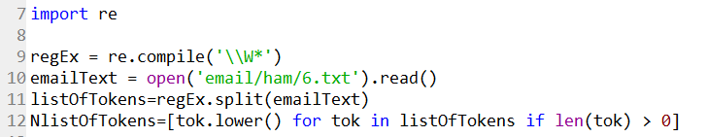
朴素贝叶斯分类器的应用
使用朴素贝叶斯过滤垃圾邮件
3. 分析数据
打开样本文档，并对文本分词。

Slide 82
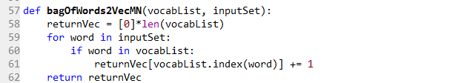
朴素贝叶斯分类器的应用
使用朴素贝叶斯过滤垃圾邮件
3. 分析数据
调用createVocabList()构建文本的词表
构建文本的词袋模型（不同于词集模型）

Slide 83
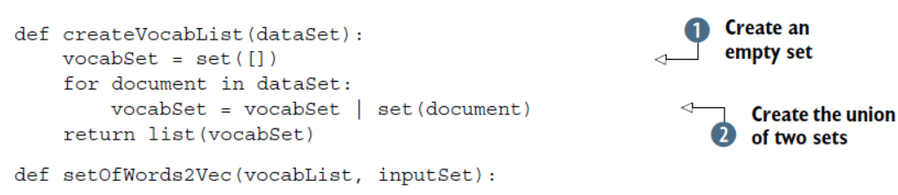
文本分类
使用朴素贝叶斯过滤垃圾邮件
3. 分析数据
从文本中构建词表
返回一个不重复的词汇表
求两个集合的并集
构建文本的词袋模型（不同于词集模型）
累计词条出现的次数

Slide 84
朴素贝叶斯分类器的应用
使用朴素贝叶斯过滤垃圾邮件
4. 训练算法
调用trainNB0( )函数获取先验概率和类条件概率。
5. 测试算法
采用交叉验证方式随机选取测试集进行测试。
K-折交叉验证（K-fold Cross Validation，记为K-CV）将原始数据分成K组（一般是均分），将每个子集数据分别做一次验证集，其余的K-1组子集数据作为训练集，这样会得到K个模型，用这K个模型最终的验证集的分类准确率的平均数作为此K-CV下分类器的性能指标。K一般大于等于2，实际操作时一般从3开始取，只有在原始数据集合数据量小的时候才会尝试取2。应用最多，K-CV可以有效的避免过拟合与欠拟合的发生，最后得到的结果也比较具有说服性。

Slide 85
附：其它朴素贝叶斯分类模型
多项式朴素贝叶斯(MultinomialNB)算法
高斯朴素贝叶斯算法
伯努利朴素贝叶斯算法

Slide 86

附：其它朴素贝叶斯分类模型
高斯朴素贝叶斯算法
高斯模型假设每一维特征都服从高斯分布（正态分布）：
属性x_{i}在类别y中的均值
*GaussianNB常用于属性取值为连续值的情况
属性x_{i}在类别y中取值的方差
*BernoulliNB常用于属性取值为二值（0，1）的情况
伯努利朴素贝叶斯算法
高斯模型假设每一维特征都服从伯努利分布：
属性x_{i}在类别y中的取值为1的频率

